Slide 1

Nano实验箱微课
好好搭搭在线
“

Slide 2

好好搭搭
好搭酷Nano概述

Slide 3
01
基础知识
02
硬件学习
目录
03
工作模式
04
界面学习

Slide 4
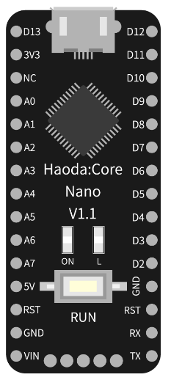
1
基础知识
好搭酷Nano（Haoda:Core）是基于USB优盘技术开发的一款造物核心板，可以进行USB协议开发学习，在好好搭搭编程平台编译后，下载文件到核心板就能自动运行程序。可以接入Auduino等开源硬件的传感器，让造物随心所欲，随心造。
在好搭酷-mini的基础上，引出了所有的IO端口，可直插面包板，外形小巧但功能强大。同时采用U盘下载模式，优化了程序下载的方式，使操作更加简单，方便用户自己扩展应用。
02

Slide 5
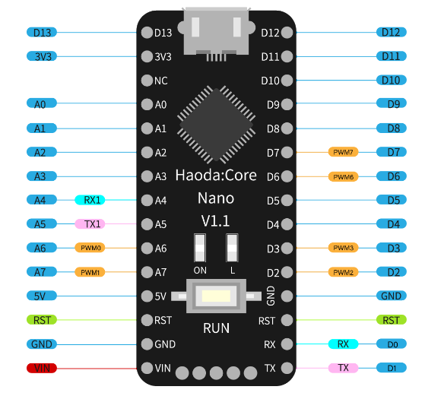
2
硬件学习
02
数字端口：14个通道（包含4个PWM）
模拟端口：8个通道（包含2个PWM）
下载方式：U盘下载模式
接口类型：2.54排针

Slide 6
3
工作模式
按键和指示灯说明：
运行键/RUN键：连接USB，下载程序后运行程序，此时按运行键，好搭酷-Nano重新进入U盘模式，再按一次运行键，重新进入运行模式。
LED灯ON：电源指示灯。
LED灯L：板载LED灯（连接D13引脚）
进入U盘下载模式：插拔USB数据线或者按RUN键

Slide 7
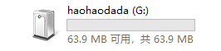
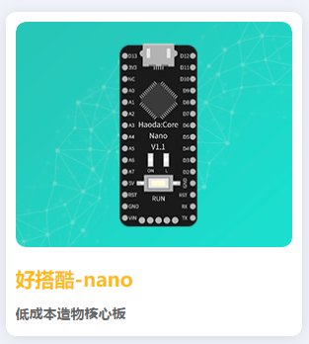
4
界面学习
可以使用好好搭搭在线编程平台进行编程
1.使用USB数据线连接好搭酷Nano到电脑，计算机检测到“haohaodada”U盘，表示进入下载模式。
02
2.进入好好搭搭在线编程平台，登录账户在创作界面找到好搭酷-nano，单击进入编程界面编写程序

Slide 8
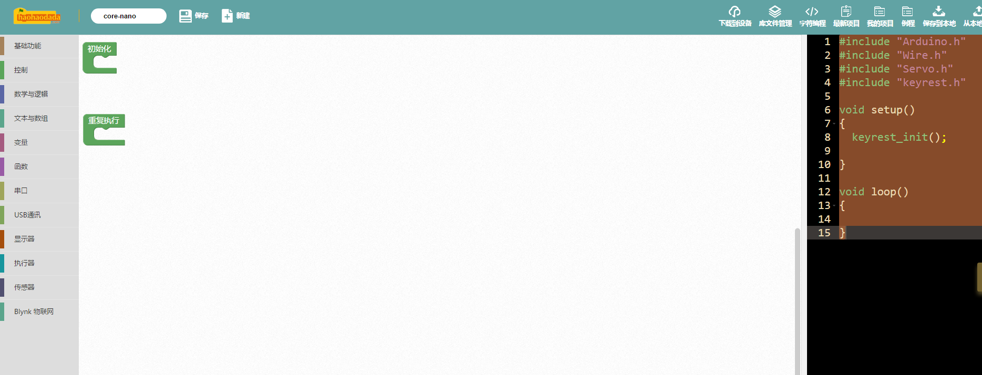
4
界面学习
菜单栏
下载按钮
图形指令编程区
字符代码编程区
指令区
3.程序编写完成后，单击下载到设备，下载到“haohaodada”U盘中

Slide 9

4
界面学习
也可使用离线版好搭Block进行编程
1.使用USB数据线连接好搭酷-Nano到电脑，计算机检测到“haohaodada”U盘，表示进入下载模式。
2.打开好搭Block离线版软件，选择设备为“好搭酷-Nano”。该软件可以在好好搭搭平台下载。

Slide 10
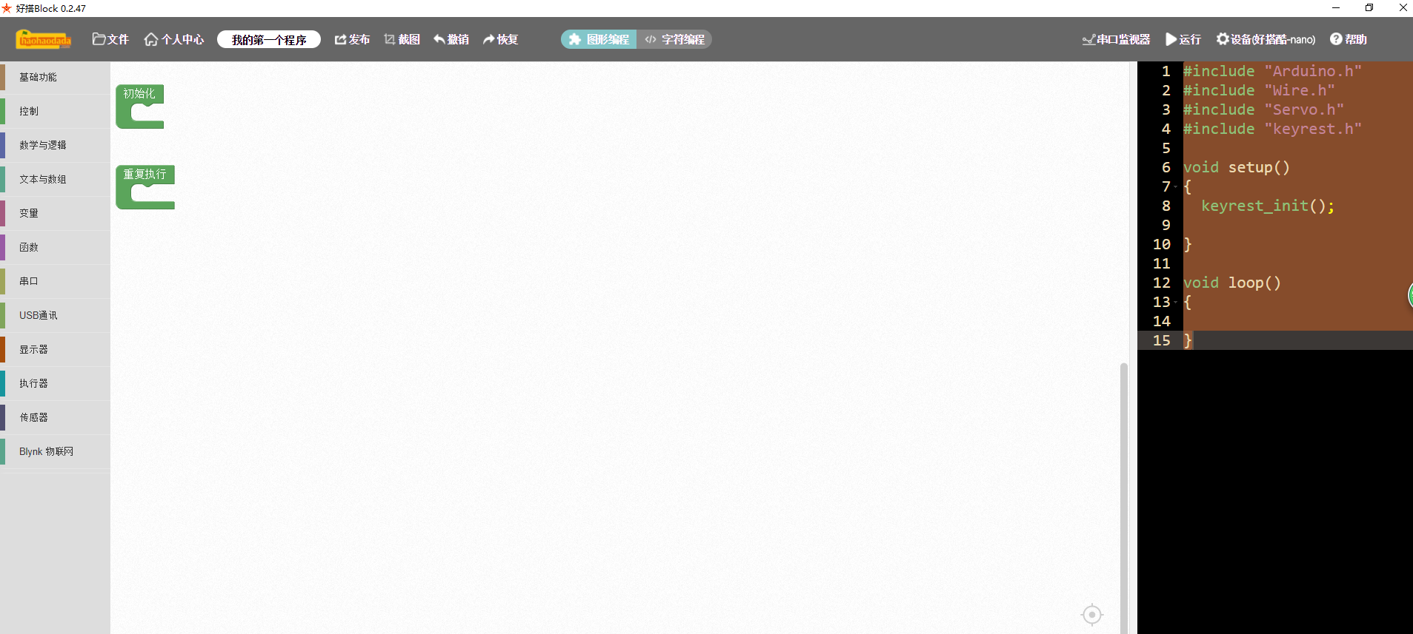
4
界面学习
运行按钮
菜单栏
图形指令编程区
字符代码编程区
指令区
3. 点击“运行”，将程序下载到设备，下载成功后，U盘自动弹出。

Slide 11
谢谢观看
“

